Slide 1
Moteur physique 2D
Projet d’informatique INSA de Lyon – 2PCC
Victor CLEREN Théo GARCIA-GUITTON Tristan POURCELOT Rémi VERSCHELDE

Slide 2
Spécifications
Dessin d’un solide quelconque en 2D
Dessin d’un décor composé de divers matériaux aux propriétés variables
Simulation du mouvement de l’objet dans le décor, sous l’action du poids, des frottements dus à l’air, et d’un torseur cinématique initial
Gestion des collisions du solide avec le décor

Slide 3
Dessin de l’objet, du décor
Dessin à la souris sur un TImage
Exportation du TImage sous forme de TBitmap, ce qui permet d’avoir accès à une matrice de pixels.

Slide 4
Procédure de remplissage
Basée sur le principe de procédure itérative
Remplissage par lignes verticales de proche en proche à partir d’un pixel source
Procédure classique d’algorithmie nommée Floodfill with scanlines (genre de procédure utilisée dans MS Paint)

Slide 5
Principes physiques
PFD
Approximations
Incrémentation de la vitesse
Incrémentation de la position

Slide 6
Gestion des collisions
Détection des collisions possibles à chaque itération du timer
Quand on détecte la collision, le solide est déjà rentré dans le décor.
Recherche du point de contact en « remontant la trajectoire dans le temps ».

Slide 7
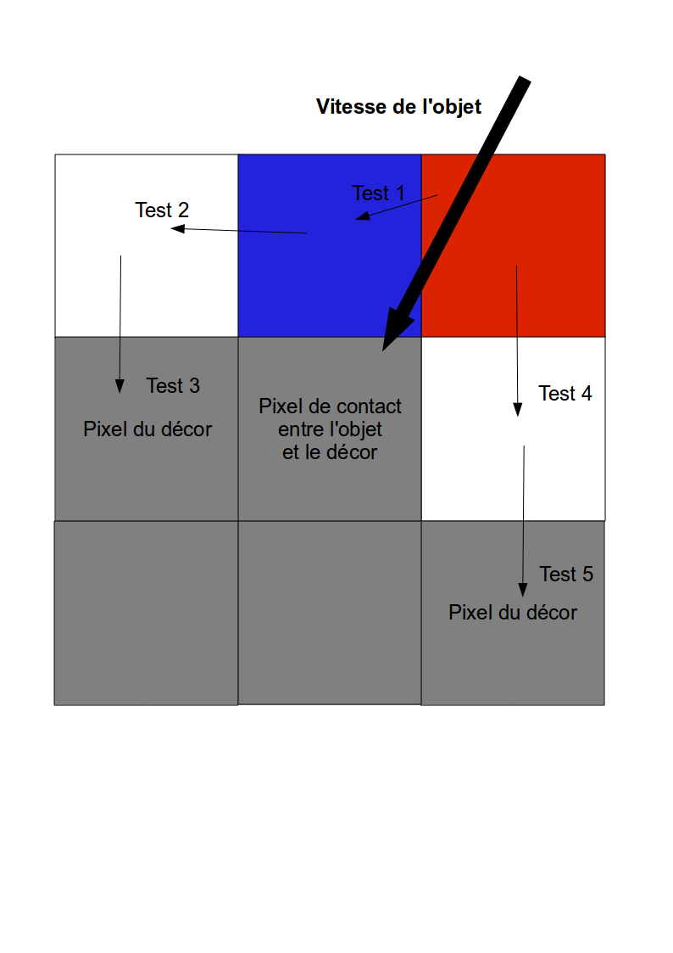
Calcul des tangentes locales

Slide 8
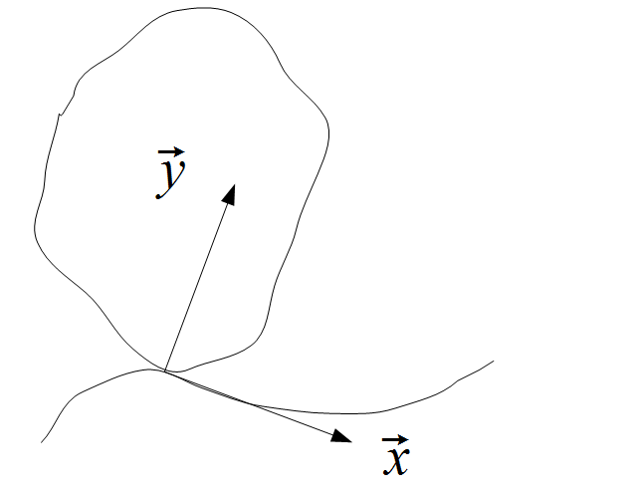
Physique des collisions
Contact entre le solide et le décor lors du choc ponctuel

Slide 9
Forces créées par le décor au point de collision similaires à celles subies par une seule particule :
Théorème de l’énergie cinétique :

Slide 10
Solution du système obtenue :

Slide 11
Bugs et améliorations possibles
Comportements différents à l’exécution du programme en fonction de l’ordinateur et de l’OS
Gel possible de l’application lors des collisions dont la cause n’a pas pu être déterminée
A ajouter au programme : roulement ou arrêt de l’objet possible

